Slide 1
Занимательные опыты
и эксперименты
для дошкольников

Slide 2
Может ли растение дышать?
Задачи: Выявить потребность растения в воздухе, дыхании. Понять, как происходит процесс дыхания у растений.
Материалы и оборудование: Комнатное растение, трубочки для коктейля, вазелин, лупа.
Ход: Взрослый спрашивает, дышат ли растения, как доказать, что дышат. Дети определяют, опираясь на знания о процессе дыхания у человека, что при дыхании воздух должен поступать внутрь растения и выходить из него. Вдыхают и выдыхают через трубочку. Затем отверстие трубочки замазывают вазелином. Дети пытаются дышать через трубочку и делают вывод, что вазелин не пропускает воздух. Выдвигается гипотеза, что растения имеют в листочках очень мелкие отверстия, через которые дышат. Чтобы проверить это, смазывают одну или обе стороны листа вазелином, ежедневно в течение недели наблюдают за листьями. Через неделю делают вывод: листочки «дышат» своей нижней стороной, потому что те листочки, которые были смазаны вазелином с нижней стороны, погибли.

Slide 3
Есть ли у растений органы дыхания?
Задачи: Определить, что все части растения участвуют в дыхании.
Материалы и оборудование: Прозрачная емкость с водой, лист на длинном черешке или стебельке, трубочка для коктейля, лупа.
Ход: Взрослый предлагает узнать, проходит ли воздух через листья внутрь растения. Высказываются предположения о том, как обнаружить воздух: дети рассматривают срез стебля через лупу (есть отверстия), погружают стебель в воду (наблюдают выделение пузырьков из стебля).
Взрослый с детьми проводит опыт «Сквозь лист» в следующей последовательности:
а) наливают в бутылку воды, оставив ее незаполненной на 2—3 см;
б) вставляют лист в бутылку так, чтобы кончик стебля погрузился в воду; плотно замазывают пластилином отверстие бутылки, как пробкой;
в) здесь же проделывают отверстие для соломинки и вставляют ее так, чтобы кончик не достал до воды, закрепляют соломинку пластилином;
г) встав перед зеркалом, отсасывают из бутылки воздух.
Из погруженного в воду конца стебля начинают выходить пузырьки воздуха. Дети делают вывод о том, что воздух через лист проходит в стебель, так как видно выделение пузырьков воздуха в воду.

Slide 4
Нужен ли корешкам воздух?
Задачи: Выявить причину потребности растения в рыхлении; доказать, что растение дышит всеми частями.
Материалы и оборудование: Емкость с водой, почва уплотненная и рыхлая, две прозрачные ёмкости с проростками фасоли, пульверизатор, растительное масло, два одинаковых растения в горшочках.
Ход: Дети выясняют, почему одно растение растет лучше другого. Рассматривают, определяют, что. в одном горшке почва плотная, в другом — рыхлая. Почему плотная почва — хуже? Доказывают, погружая одинаковые комочки в воду (хуже проходит вода, мало воздуха, так как из плотной земли меньше выделяется пузырьков воздуха). Уточняют, нужен ли воздух корешкам: для этого три одинаковых проростка фасоли помещают в прозрачные емкости с водой. В одну емкость с помощью пульверизатора нагнетают воздух к корешкам, вторую оставляют без изменения, в третью — на поверхность воды наливают тонкий слой растительного масла, который препятствует прохождению воздуха к корням. Наблюдают за изменением проростков (хорошо растет в первой емкости, хуже во второй, в третьей — растение гибнет), делают выводы о необходимости воздуха для корешков, зарисовывают результат. Растениям для роста необходима рыхлая почва, чтобы к корешкам был доступ воздуха.

Slide 5
Во всех ли листьях есть питание?
Задачи: Установить наличие в листьях питания для растений.
Материалы и оборудование: Кипяток, лист бегонии (обратная сторона окрашена в бордовый цвет), емкость белого цвета.
Ход: Взрослый предлагает выяснить, есть ли питание в листьях, окрашенных не в зеленый цвет (у бегонии обратная сторона листа окрашена в бордовый цвет). Дети предполагают, что в этом листе нет питания. Взрослый предлагает детям поместить лист в кипящую воду, через 5—7 минут его рассмотреть, зарисовать результат. Лист становится зеленым, а вода изменяет окраску. Делают вывод, что питание в листе есть.
С водой и без воды
Задачи: Выделить факторы внешней среды, необходимые для роста и развития растений (вода, свет, тепло).
Материалы и оборудование: Два одинаковых растения (бальзамин), вода.
Ход: Взрослый предлагает выяснить, почему растения не могут жить без воды (растение завянет, листья высохнут, в листьях есть вода); что будет, если одно растение поливать, а другое нет (без полива растение засохнет, пожелтеет, листья и стебель потеряют упругость и т.д.). Результаты наблюдения за состоянием растений в зависимости от полива зарисовывают в течение одной недели. Составляют модель зависимости растения от воды. Дети делают вывод, что растения без воды жить не могут.

Slide 6
Растение-насос
Задачи: Доказать, что корешок растения всасывает воду и стебелек проводит ее; объяснить опыт, пользуясь полученными знаниями.
Материалы и оборудование: Изогнутая стеклянная трубочка, вставленная в резиновую трубку длиной 3 см; взрослое растение, прозрачная емкость, штатив для закрепления трубки.
Ход: Детям предлагают использовать взрослое растение бальзамина на черенки, поставить их в воду. Надевают конец резиновой трубки на оставшийся от стебля пенек. Трубку закрепляют, опускают свободный конец в прозрачную емкость. Поливают почву, наблюдая за происходящим (через некоторое время в стеклянной трубке появляется вода и начинает стекать в емкость). Выясняют почему (вода из почвы через корешки доходит до стеблей и идет дальше). Дети объясняют, используя знания о функциях корней и стеблей. Результат зарисовывают.
Живой кусочек
Задачи: Установить, что в корнеплодах есть запас питательных веществ для растения.
Материалы и оборудование: Плоская емкость, корнеплоды: морковь, редька, свекла, алгоритм деятельности (Приложение, рис. 5).
Ход: Перед детьми ставится задача: проверить, есть ли в корнеплодах запас питания. Дети определяют название корнеплода. Затем помещают корнеплод в теплое светлое место, наблюдают за появлением зелени, зарисовывают (корнеплод дает питание для листьев, которые появляются). Обрезают корнеплод до половины высоты, помещают в плоскую емкость с водой, ставят в теплое светлое место. Дети наблюдают за ростом зелени, зарисовывают результат наблюдения. Наблюдение продолжают, пока зелень не начнет вянуть. Дети рассматривают корнеплод (он стал мягким, вялым, невкусным, в нем мало жидкости).
Ход: Перед детьми ставится задача: проверить, есть ли в корнеплодах запас питания. Дети определяют название корнеплода. Затем помещают корнеплод в теплое светлое место, наблюдают за появлением зелени, зарисовывают (корнеплод дает питание для листьев, которые появляются). Обрезают корнеплод до половины высоты, помещают в плоскую емкость с водой, ставят в теплое светлое место. Дети наблюдают за ростом зелени, зарисовывают результат наблюдения. Наблюдение продолжают, пока зелень не начнет вянуть. Дети рассматривают корнеплод (он стал мягким, вялым, невкусным, в нем мало жидкости).

Slide 7
Растение-насос
Задачи: Доказать, что корешок растения всасывает воду и стебелек проводит ее; объяснить опыт, пользуясь полученными знаниями.
Материалы и оборудование: Изогнутая стеклянная трубочка, вставленная в резиновую трубку длиной 3 см; взрослое растение, прозрачная емкость, штатив для закрепления трубки.
Ход: Детям предлагают использовать взрослое растение бальзамина на черенки, поставить их в воду. Надевают конец резиновой трубки на оставшийся от стебля пенек. Трубку закрепляют, опускают свободный конец в прозрачную емкость. Поливают почву, наблюдая за происходящим (через некоторое время в стеклянной трубке появляется вода и начинает стекать в емкость). Выясняют почему (вода из почвы через корешки доходит до стеблей и идет дальше). Дети объясняют, используя знания о функциях корней и стеблей. Результат зарисовывают.
Живой кусочек
Задачи: Установить, что в корнеплодах есть запас питательных веществ для растения.
Материалы и оборудование: Плоская емкость, корнеплоды: морковь, редька, свекла, алгоритм деятельности (Приложение, рис. 5).
Ход: Перед детьми ставится задача: проверить, есть ли в корнеплодах запас питания. Дети определяют название корнеплода. Затем помещают корнеплод в теплое светлое место, наблюдают за появлением зелени, зарисовывают (корнеплод дает питание для листьев, которые появляются). Обрезают корнеплод до половины высоты, помещают в плоскую емкость с водой, ставят в теплое светлое место. Дети наблюдают за ростом зелени, зарисовывают результат наблюдения. Наблюдение продолжают, пока зелень не начнет вянуть. Дети рассматривают корнеплод (он стал мягким, вялым, невкусным, в нем мало жидкости).

Slide 8
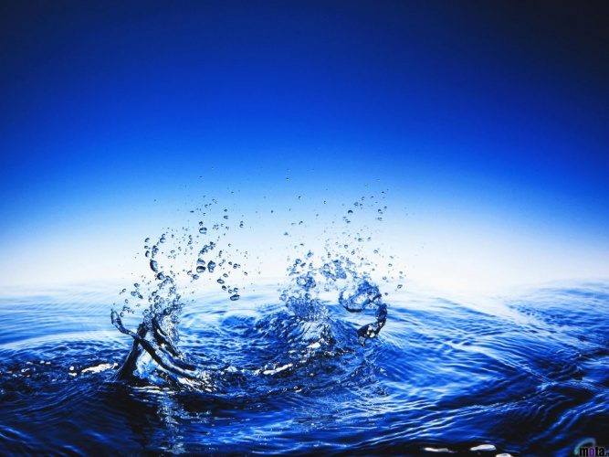
Помощница вода

Slide 9
Помощница вода
Задачи: Использовать знания о повышении уровня воды для решения познавательной задачи.
Материалы и оборудование: Банка с мелкими легкими предметами на поверхности, емкость с водой, стаканчики.
Ход: Перед детьми ставится задача: достать из банки предметы, не прикасаясь к ним руками (вливать воду, пока она не польется через край). Взрослый предлагает проделать эти действия. Дети делают вывод: вода, заполняя емкость, выталкивает находящиеся внутри нее предметы.
Умная галка
Задачи: Познакомить с тем, что уровень воды повышается, если в воду класть предметы.
Материалы и оборудование: Мерная емкость с водой, камешки, предмет в емкости.
Ход: Перед детьми ставится задача: достать предмет не опуская руку в воду. Дети предлагают вариант (например, класть камешки в сосуд до тех пор, пока уровень воды не дойдет до краев), выполняют его. Делают вывод: камешки, заполняя емкость, выталкивают из нее воду. Какие свойства?
Задачи: Сравнить свойства воды, льда, снега, выявить особенности их взаимодействия.
Материалы и оборудование: Емкости со снегом, водой, льдом.
Ход: Взрослый предлагает детям рассмотреть внимательно воду, лед, снег и рассказать, чем они схожи и чем отличаются; сравнить, что тяжелее (вода или лед, вода или снег, снег или лед); что произойдет, если их соединить (снег и лед растают); сравнить, как изменяются в соединении свойства: воды и льда (вода остается прозрачной, становится холоднее, ее объем увеличивается, так как лед тает), воды и снега (вода теряет прозрачность, становится холоднее, ее объем увеличивается, снег изменяет цвет), снега и льда (не взаимодействуют). Дети рассуждают, как сделать лед непрозрачным (измельчить его).

Slide 10
Куда делась вода?
Задачи: Выявить процесс испарения воды, зависимость скорости испарения от условий (температура воздуха, открытая и закрытая поверхность воды).
Материалы и оборудование: Три мерные одинаковые емкости с окрашенной водой.
Ход: Дети наливают равное количество воды в емкости, делают отметку уровня, ставят в разные условия: закрытую и открытую емкости — между оконными рамами, открытую — в тепло, на батарею. В течение недели наблюдают процесс испарения, делая отметки на стенках емкостей и фиксируя результаты в дневнике наблюдений. Обсуждают, изменилось ли количество воды (уровень воды стал ниже отметки), куда исчезла вода (частицы воды поднялись с поверхности в воздух). Дети делают вывод, что в тепле испарение происходит быстрее, чем в холоде (потому что частицы воды не могут испариться из закрытого сосуда).
Откуда берется вода?
Задачи: Познакомиться с процессом конденсации.
Материалы и оборудование: Емкость с горячей водой, охлажденная металлическая крышка.
Ход: Взрослый предлагает детям накрыть емкость с горячей водой холодной крышкой. Через некоторое время дети рассматривают внутреннюю сторону крышки, трогают рукой. Выясняют, откуда взялась вода (это частицы воды поднялись с поверхности, они не смогли испариться из банки и осели на крышке). Взрослый предлагает повторить опыт, но с теплой крышкой. Дети наблюдают, что на теплой крышке воды нет, и делают вывод: процесс превращения пара в воду происходит при охлаждении пара.

Slide 11
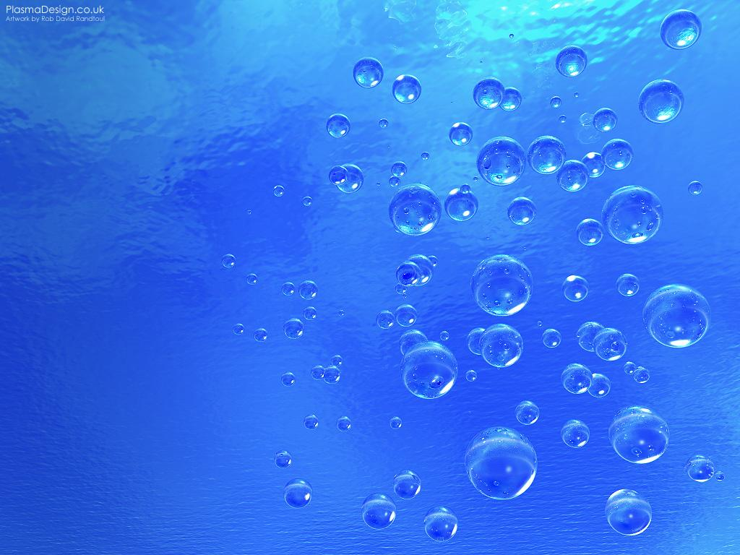
Водяная мельница
Задачи: Познакомить с силой воды.
Материалы и оборудование: Вертушка, емкость с водой, алгоритм деятельности.
Ход: Дети по схеме изготавливают вертушку, которая работает по принципу мельницы. Согласно алгоритму деятельности выполняют действия: льют воду на вертушку, наблюдают за ее вращением. Выясняют, почему вертушка вращается (лопасть вертушки сделана под углом, вода толкает ее и перемещает, под струю попадает другая лопасть, она вращается). Дети делают вывод, что падающая вода обладает силой и надо увеличить поток воды, чтобы вращение было быстрее.

Slide 12
Воздух

Slide 13
Ветер в комнате («Живая змейка»)
Задачи: Выявить, как образуется ветер, что ветер — это поток воздуха, что горячий воздух поднимается вверх, а холодный — опускается вниз.
Материалы и оборудование: Две свечи, «змейка» (круг, прорезанный по спирали и подвешенный на нить).
Ход: Взрослый зажигает свечу и дует на нее. Дети выясняют, почему отклоняется пламя (воздействует ток воздуха). Взрослый предлагает рассмотреть «змейку» ее спиральную конструкцию и демонстрирует Детям вращение «змейки» над свечой (воздух над свечой теплее, над ней «змейка» вращается, но не опускается вниз, потому что ее поднимает теплый воздух). Дети выясняют, что воздух заставляет вращаться «змейку», и с помощью обогревательных приборов опыт выполняют самостоятельно.
Взрослый предлагает детям определить направление движения ветра сверху и снизу дверного проема. Дети объясняют, почему направление ветра разное (теплый воздух в квартире поднимается и выходит через щель вверху, а холодный тяжелее, и он входит в помещение снизу; через некоторое время холодный воздух нагреется в помещении, поднимется вверх и выйдет на улицу через щель вверху, а на его место снова и снова будет приходить холодный воздух). Именно так возникает ветер в природе. Зарисовывают результаты опыта.

Slide 14
Упрямый воздух (1)
Задачи: Обнаружить, что воздух при сжатии занимает меньше места; сжатый воздух обладает силой, может двигать предметы.
Материалы и оборудование: Шприцы, емкость с водой (подкрашенной).
Ход: Дети рассматривают шприц, его устройство (цилиндр, поршень) и демонстрируют действия с ним: отжимают поршень вверх, вниз без воды; пробуют отжать поршень, когда пальцем закрыто отверстие; набирают воду в поршень, когда он вверху и внизу. Взрослый предлагает детям объяснить результаты опыта, рассказать о своих ощущениях при выполнении действий. В конце опыта дети выясняют, что воздух при сжатии занимает меньше места; сжатый воздух обладает силой, которая может двигать предметы.
Упрямый воздух (2)
Задачи: Обнаружить, что воздух при сжатии занимает меньше места. Сжатый воздух обладает силой, может двигать предметы.
Материалы и оборудование: Пипетки, емкость с водой (подкрашенной).
Ход: Дети рассматривают устройство пипетки (резиновый колпачок, стеклянный цилиндр). Проводят опыт аналогично предыдущему. Сжимают и разжимают колпачок).

Slide 15
Сухой из воды
(1 вариант — Салфетка в стакане)
Задачи: Определить, что воздух занимает место.
Материалы и оборудование: Емкость с водой, стакан с прикрепленной на дне салфеткой.
Ход: Взрослый предлагает детям объяснить, что означает «выйти сухим из воды», возможно ли это, и выяснить, можно ли опустить стакан в воду и не намочить лежащую на дне салфетку. Дети убеждаются, что салфетка на дне стакана сухая. Затем переворачивают стакан вверх дном, осторожно погружают в воду, не наклоняя стакан до самого дна емкости, далее поднимают его из воды, дают воде стечь, не переворачивая стакан. Взрослый предлагает определить, намокла ли салфетка (не намокла), и объяснить, что помешало воде намочить ее (воздух в стакане) и что произойдет с салфеткой, если наклонить стакан (пузырьки воздуха выйдут, а его место займет вода, салфетка намокнет). Дети самостоятельно повторяют опыт.
Сухой из воды
(2 вариант — Флажок на бруске)
Задачи: Определить, что воздух занимает место.
Материалы и оборудование: Емкость с водой, деревянные бруски с флажками, банки (в них должен свободно входить брусок с флажком).
Ход: Взрослый предлагает детям опустить брусок в воду, понаблюдать, как он плавает. Выясняют, почему он не тонет (дерево легче воды), как можно его утопить (опустить на дно), не намочить (опускать в воду, накрыв банкой). Дети самостоятельно выполняют действия. Обсуждают, почему брусок не намок (потому что в банке находится воздух).

